Slide 1
Entwurf Go-App
Rumen Donchev, Kansei Hara, Grischa Hauser,
Paula Klein, Tanja Müller, Iris Landerer

Slide 2
Softwarearchitektur mit Systemkomponenten
REST-Architektur
HTTP-Protokoll
Model-View-Controller-Architektur im Client
MySQL-Datenbank

Slide 3
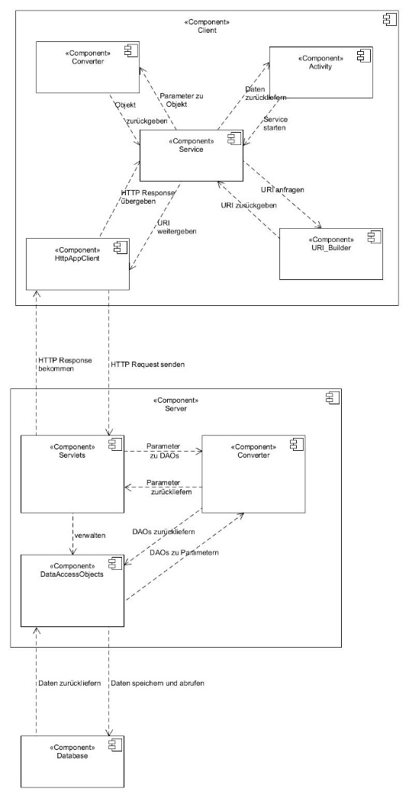
Komponenten- diagramm

Slide 4
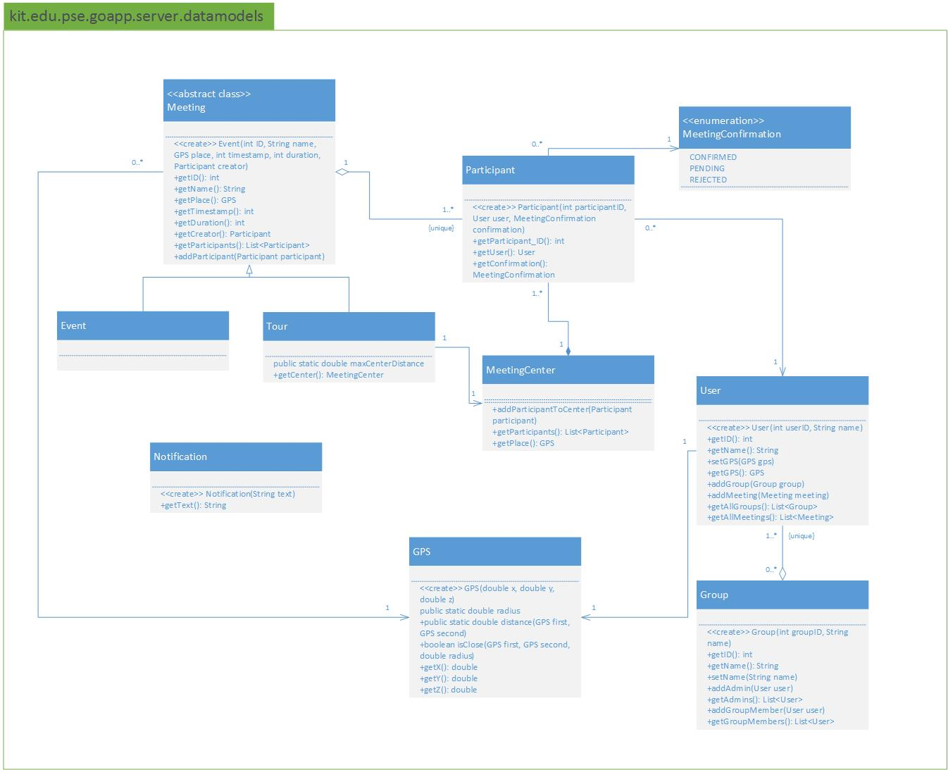
Klassen- diagramm

Slide 5
Client

Slide 6
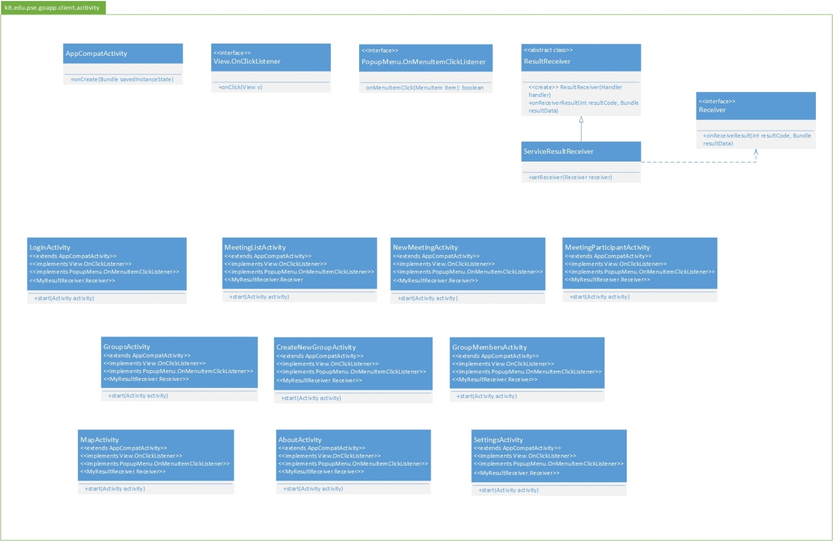
Activity

Slide 7
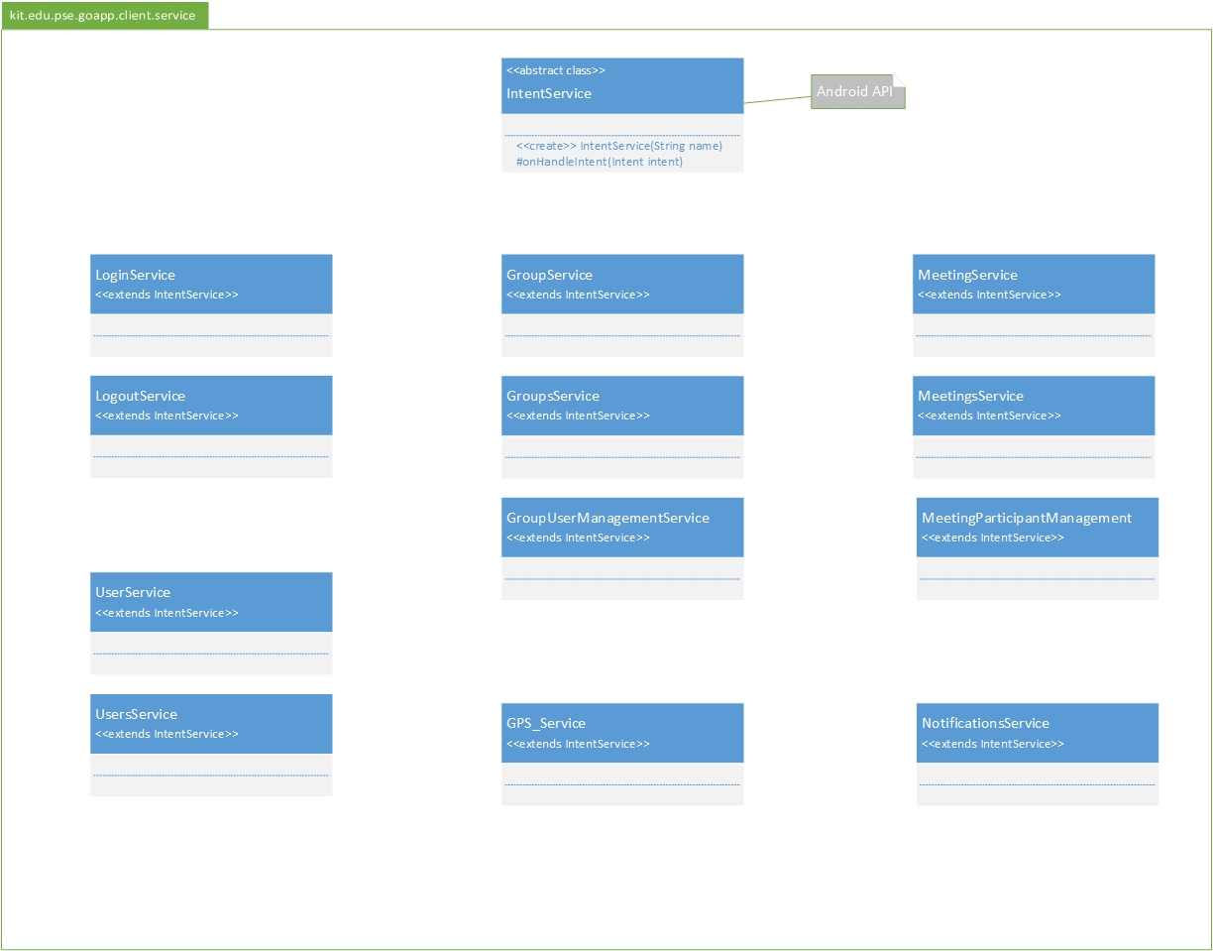
Service

Slide 8
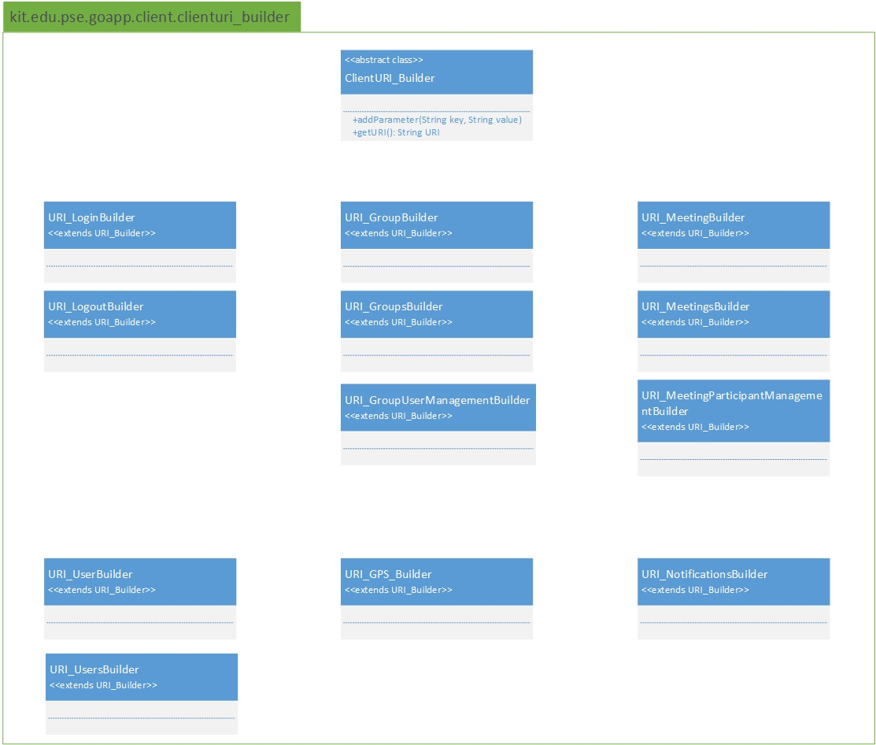
URI_ Builder

Slide 9
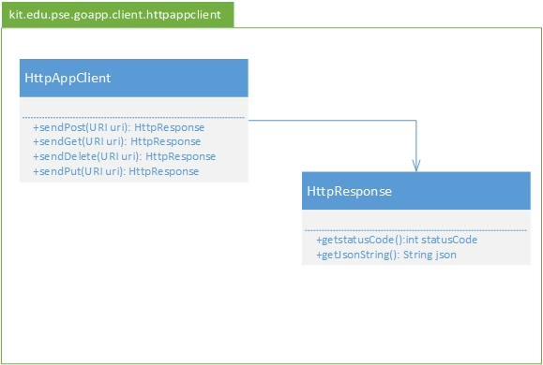
HttpApp- Client

Slide 10
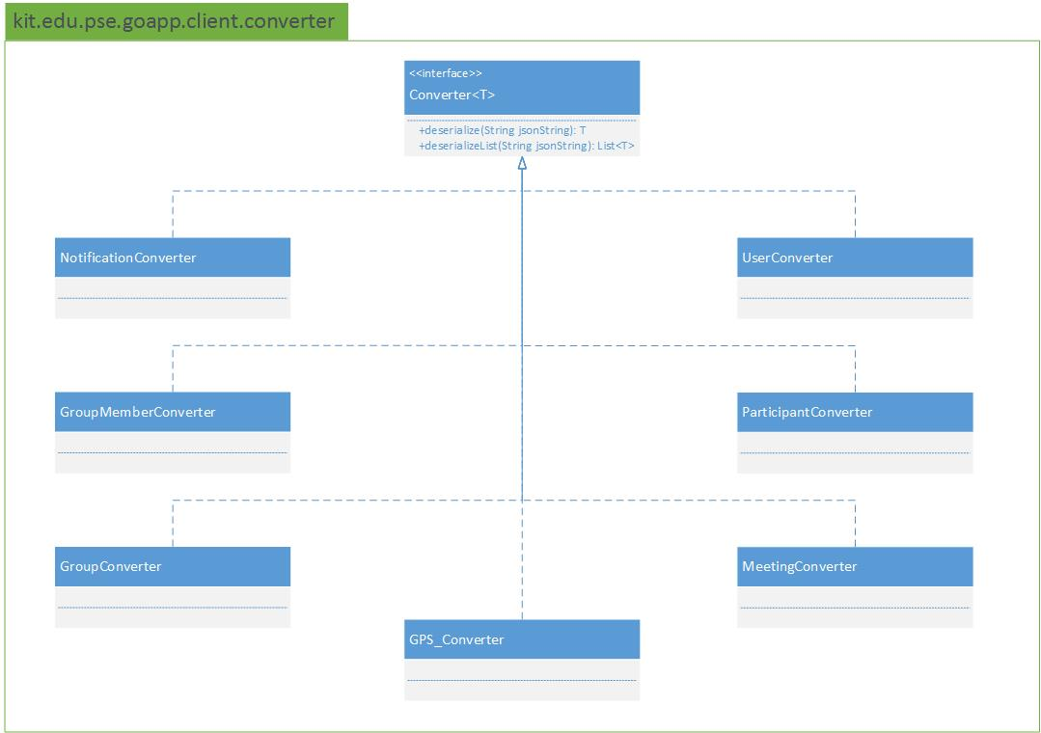
Converter

Slide 11
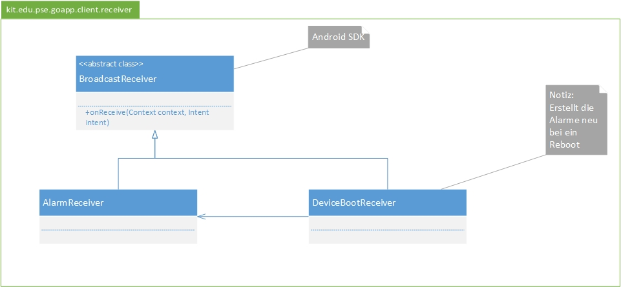
Receiver

Slide 12
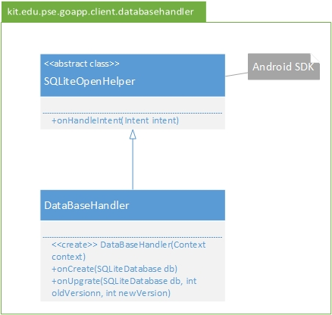
DataBase- Handler

Slide 13
Server

Slide 14
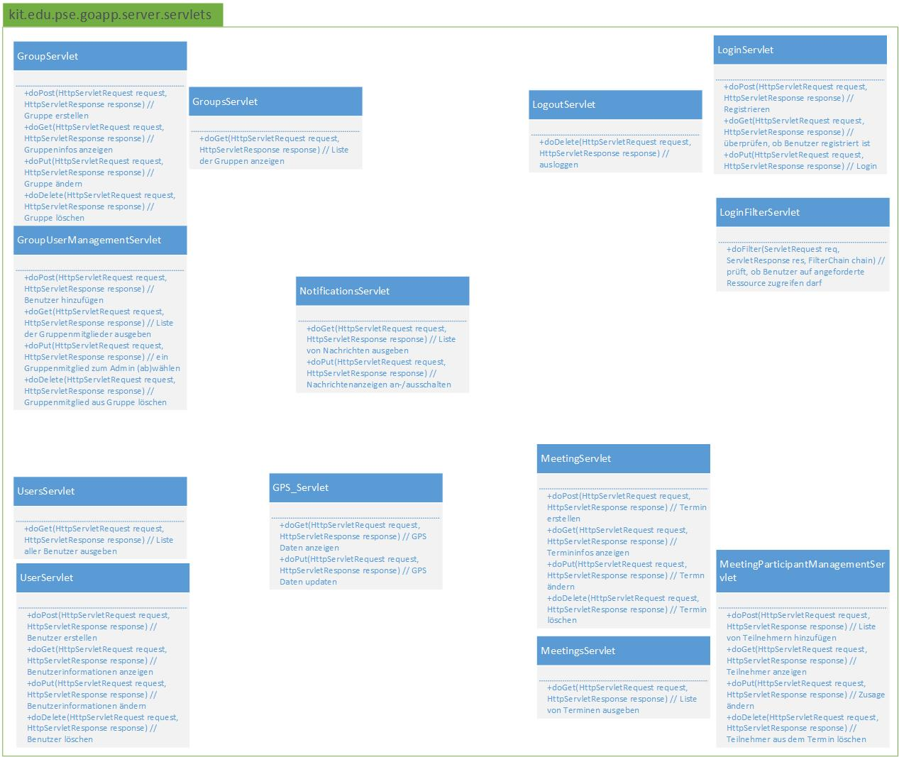
Servlets

Slide 15
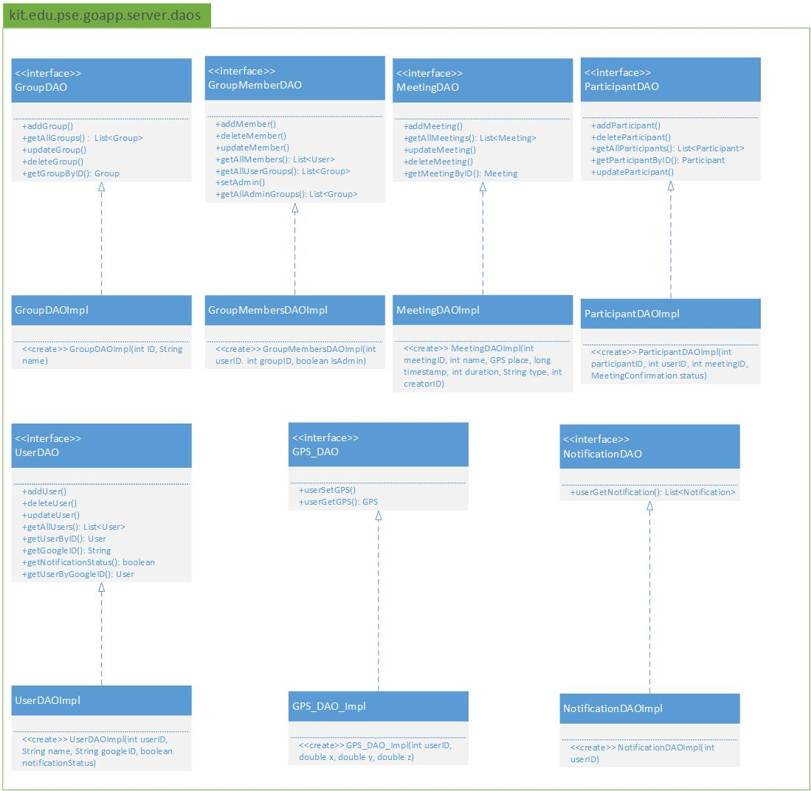
DataAccess- Objects

Slide 16
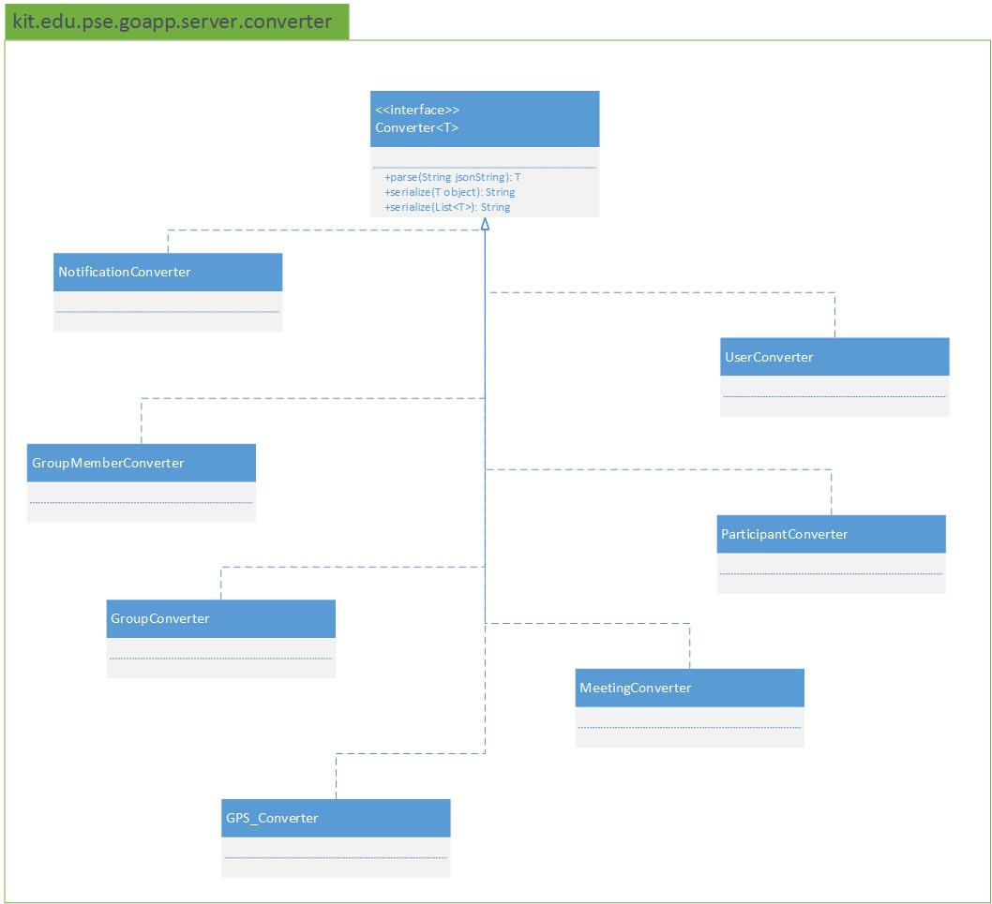
Converter

Slide 17
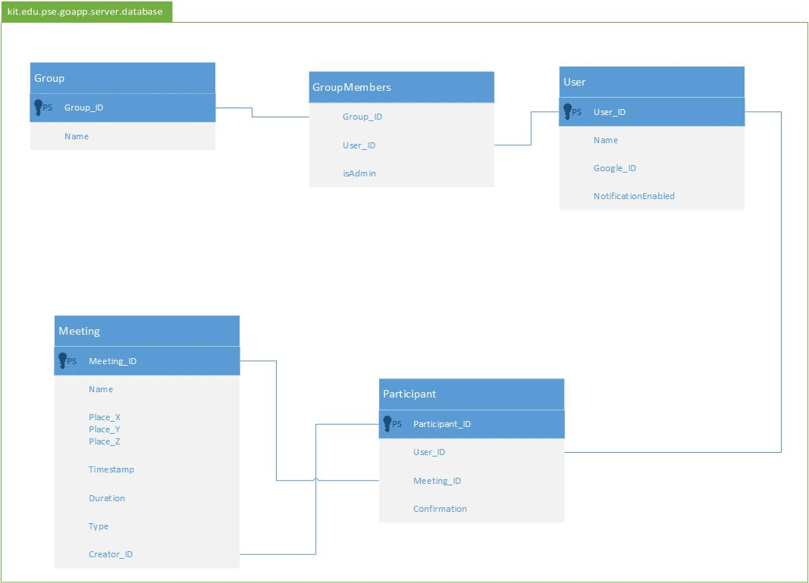
Datenbank

Slide 18
Beschreibung charakteristischer Abläufe

Slide 19
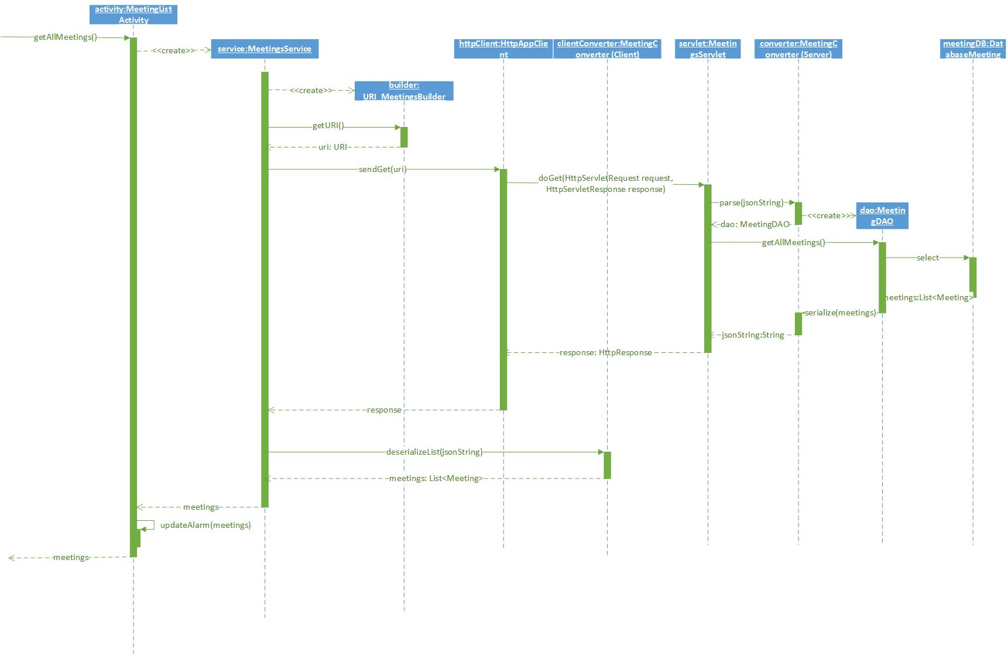
Anzeigen einer Liste aller Termine eines Benutzers

Slide 20
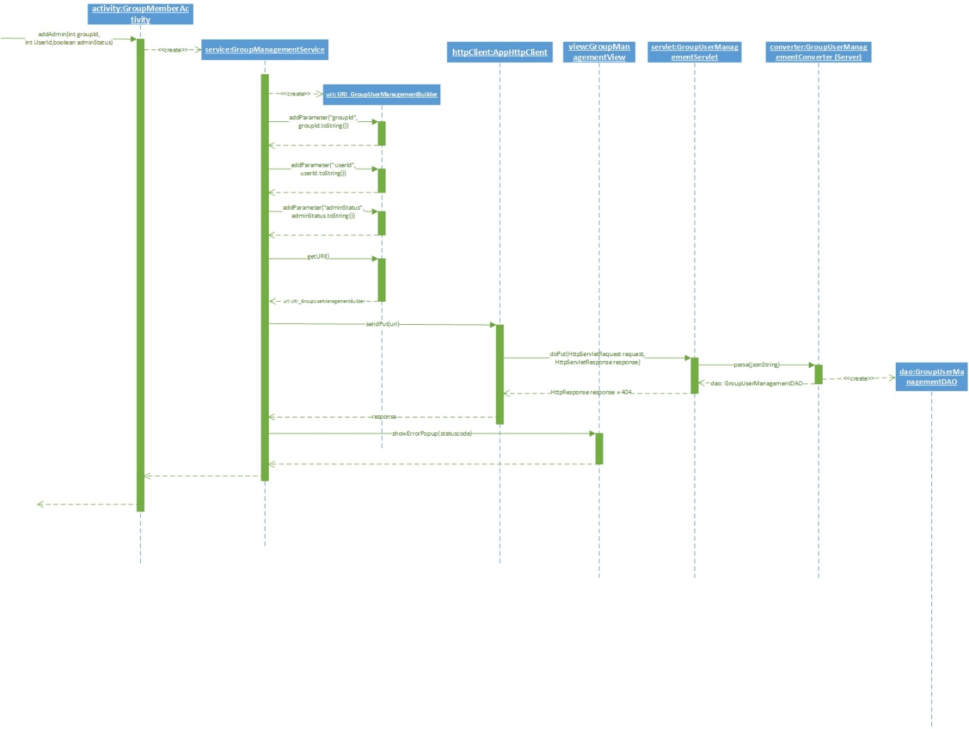
Auftreten eines Fehlers

Slide 21
Authentifizierung mithilfe der GoogleAPI
Oauth2 (GoogleAPI)
Token des Googleservers vom Client an den Server
Server sendet Token an Googleserver
Server erhält Google-Client-ID
LoginFilterServlet: doFilter()

Slide 22
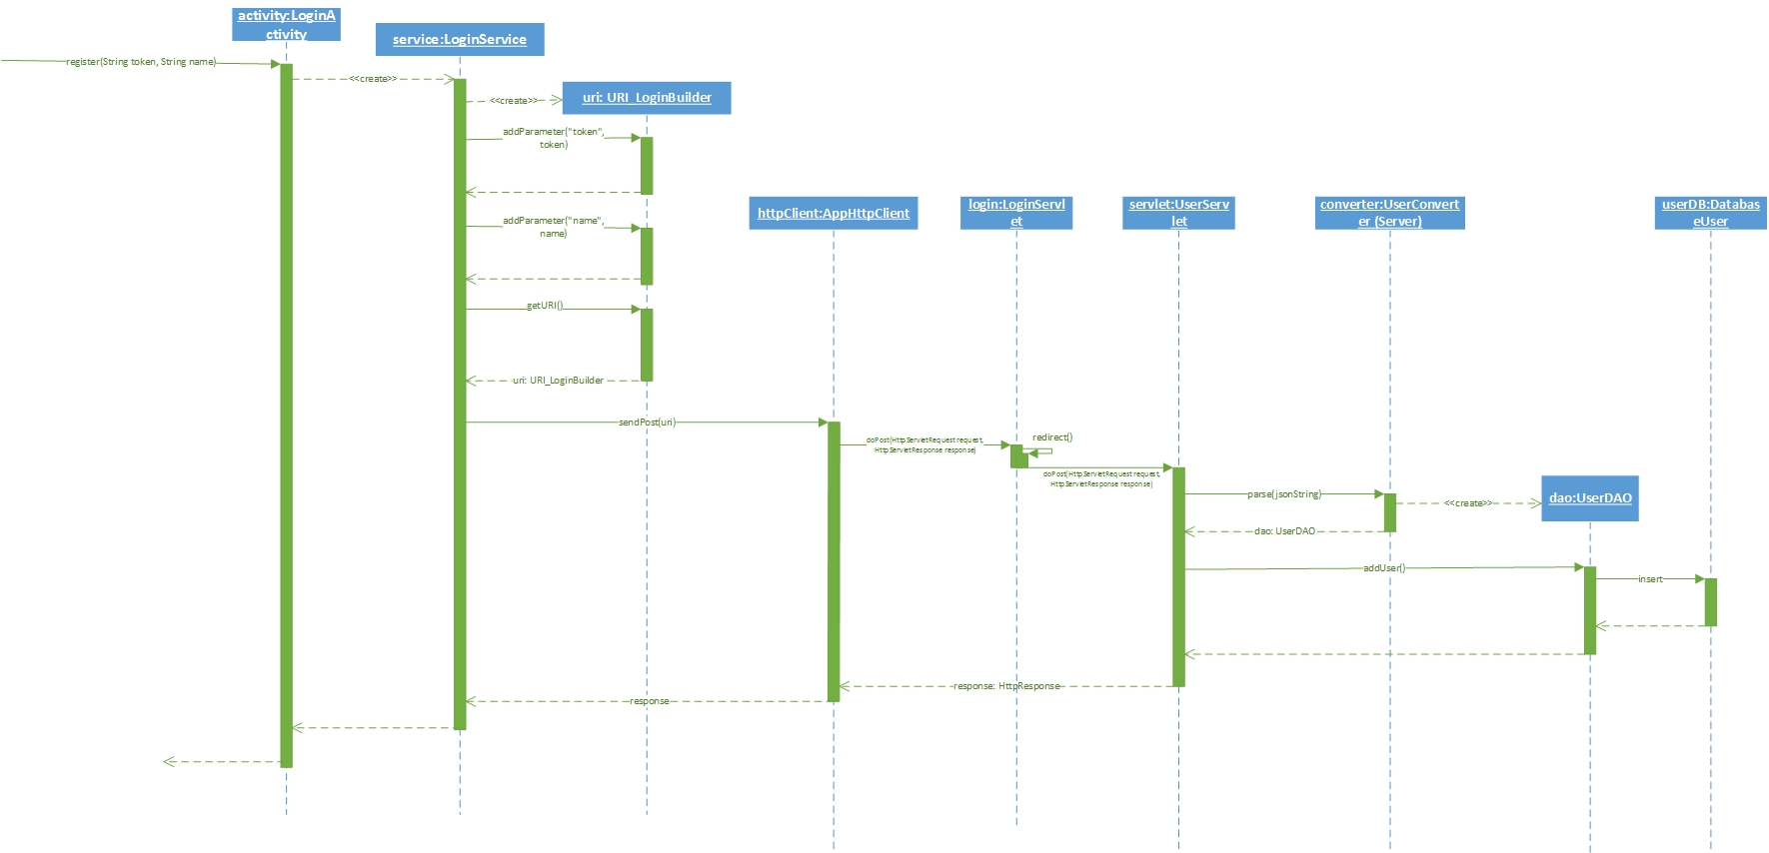
Registrierung

Slide 23
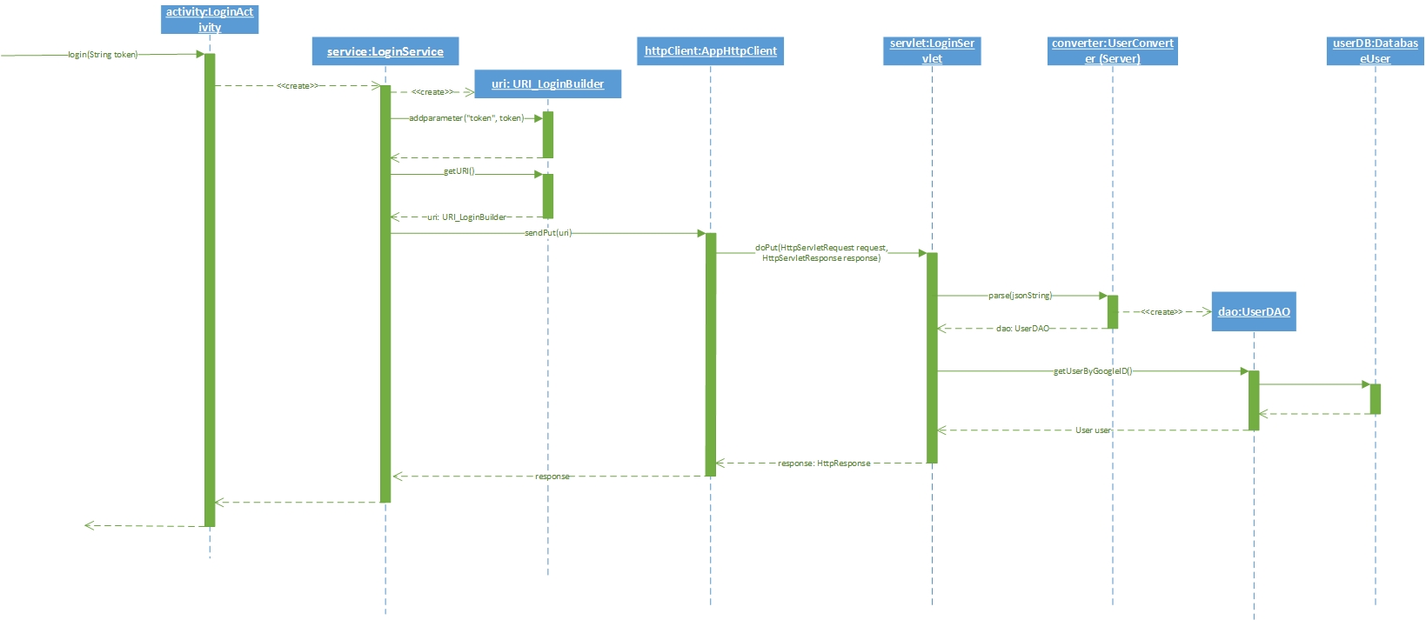
Login

Slide 24
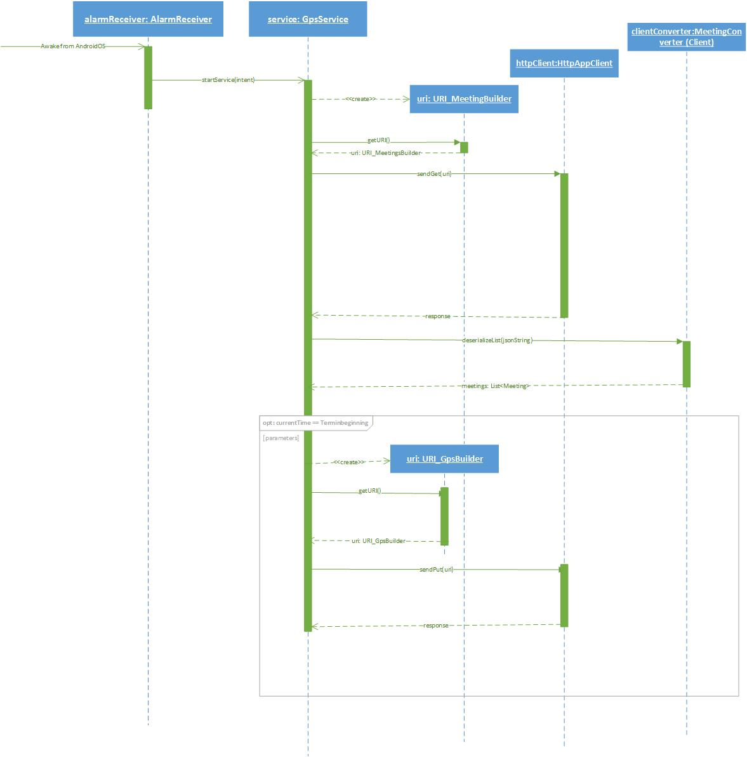
GPS mithilfe des AlarmReceivers

